Slide 1
DEEP LEARNING
LES Fondamentaux à connaître

Slide 2

Contacts
Natacha NJONGWA YEPNGA: https://www.linkedin.com/in/natacha-njongwa-yepnga/?originalSubdomain=fr
LeCoinStat: https://www.youtube.com/c/LeCoinStat
Newsletter: https://natacha-njongwa-yepnga.ck.page/inscriptionnewsletter

Slide 3

Objectifs
Qu'est-ce que le Deep Learning ?
Quelles données sont utilisées pour le deep learning ?
Quels sont les indispensables pour construire un modèle de Deep Learning ?
Comment fonctionne un réseau de neurone?
Quelles sont les étapes de la construction d'un modèle de Deep Learning ?

Slide 4
Qu’est-ce que le Deep Learning?

Slide 5
IA vs ML vs DL
Intelligence Artificielle
Machine Learning
Deep Learning

Slide 6
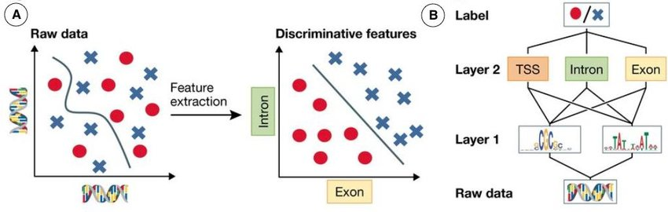
Machine learning classique
Objectif: trouver la meilleure représentation des données qui permet d’obtenir les meilleures prédictions

Slide 7
Que faut-il pour trouver la meilleure représentation des données?
Des données
Des exemples de résultats attendus (la variable y)
Une méthode pour mesurer si l’algorithme performe bien

Slide 8
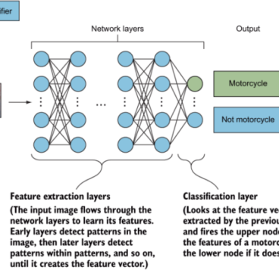
Deep Learning
« Le Deep Learning est un sous-domaine spécifique de l'apprentissage automatique : une nouvelle approche de la représentation des données qui met l'accent sur l'apprentissage de couches successives de représentations de plus en plus significatives.» - François Chollet
.

Slide 9
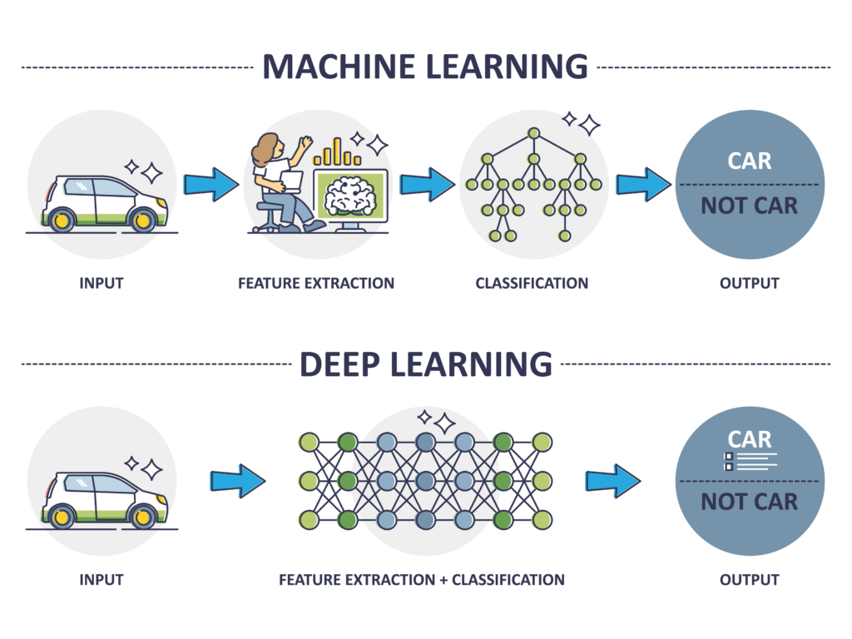
Deep Learning

Slide 10

Les Données pour le Deep Learning

Slide 11
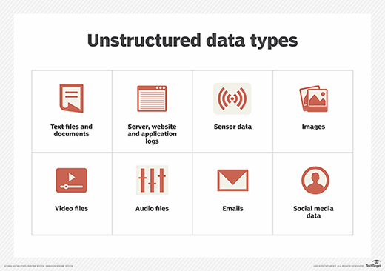
Données pour le Deep Learning
Données structurées
ID | Âge | Taille | Localisation
1 | 30 | 175 cm | Paris, France
2 | 25 | 162 cm | New York, USA
3 | 35 | 180 cm | Londres, Royaume-Uni
4 | 28 | 168 cm | Berlin, Allemagne
5 | 22 | 155 cm | Tokyo, Japon

Slide 12

Anatomie des réseaux de neurones

Slide 13
Anatomie des réseaux de neurones
Les couches (layers) qui sont connectées en réseau (network).
Les données d’entrée et la variable cible (target).
La fonction de perte (loss function).
La méthode d’optimisation (optimizer).
La fonction d’activation.

Slide 14
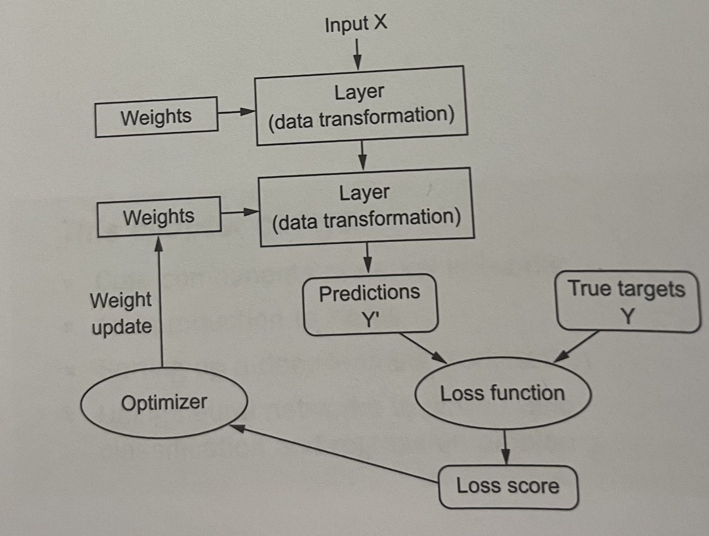
Fonctionnement du Deep Learning

Slide 15
Les 7 couches(Layers) à connaître
Couche Dense (Fully Connected Layer) : couche de base en deep learning utilisé dans le perceptron multicouche (MLP).
Couche de Convolution (Convolutional Layer): très utilisé pour extraire des caractéristiques sur les images
Couche de Récurrence (Recurrent Layer) : très utilisé pour les données de séquence (texte, date) (LSTM)
Couche de pooling: pour réduire la taille des données souvent utilisé dans les CNN.

Slide 16
Les 7 couches(Layers) à connaître
Couche de normalisation
Couche de régularisation
Couche d’attention: pour améliorer les RNN

Slide 17
Modèle: réseaux des différentes couches
Deep learning: est un graphe orienté acyclique de couches
Comment choisir l’achitecture?
C’est plus une question d’art que de science: il faut tester plusieurs combinaisons et choisir la meilleure.

Slide 18

Fonction d’activation
Une fonction d'activation est une fonction mathématique utilisée dans les réseaux de neurones pour introduire de la non-linéarité, ce qui permet au réseau d'apprendre des relations complexes dans les données

Slide 19

Fonction de perte
Fonction qu’on souhaite minimiser
RMSE (régression)
Binary crossentropy: classification
Categorical crossetropy: classification avec plusieurs classes

Slide 20
Processus de Feedforward et de Backpropagation
Feedforward (Propagation avant) :
Les données d'entrée sont transmises à travers le réseau, de la couche d'entrée à la couche de sortie.
Chaque neurone calcule une valeur d'activation en fonction de ses poids et biais, puis passe cette valeur à la couche suivante.
Les prédictions finales sont obtenues à partir de la couche de sortie.

Slide 21
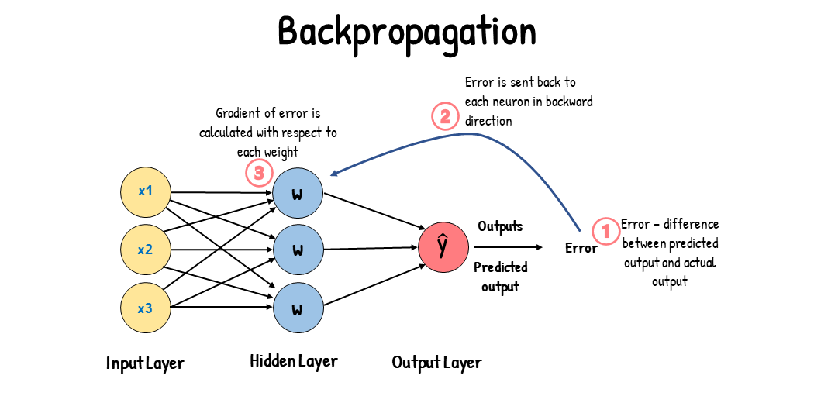
Processus de Feedforward et de Backpropagation
Backpropagation (Rétropropagation) :
Après la propagation avant, l'erreur entre les prédictions et les valeurs cibles est calculée.
Cette erreur est ensuite rétropropagée de la couche de sortie vers la couche d'entrée.
Les poids et les biais de chaque neurone sont ajustés pour minimiser cette erreur à l'aide d'une méthode d'optimisation, comme la descente de gradient.

Slide 22

Les méthodes d’optimisation
Les méthodes d’optimisation vous donne comment les poids seront mise à jour en se basant sur la fonction de perte
Les méthodes: Variant ede SGD (Stochastic Gradient Descent)
Les plus populaires:
Adam: Adaptative Moment Estimation
RMSProp: Root Mean Squared Propagation

Slide 23
Quelles sont les étapes de la construction d'un modèle de Deep Learning ?

Slide 24
Réponses aux quiz du jour 1
Question 1 : Quelle est la principale différence entre les modèles génératifs et les modèles discriminatifs en intelligence artificielle ?
Les modèles génératifs créent de nouvelles données, tandis que les modèles discriminatifs classent des données existantes.
Les modèles génératifs classent des données existantes, tandis que les modèles discriminatifs créent de nouvelles données.
Les modèles génératifs et discriminatifs sont identiques.

Slide 25
Réponses aux quiz du jour 1
Question 2 : Pouvez-vous nommer trois familles de modèles génératifs qui ont été explorées dans cette présentation sur l'IA générative ?
Boosting, Bagging et régression logistique
Random Forest, Réseaux de neurones convolutifs (CNN) et CAH
Generative Adversarial Networks (GAN), Diffusion Models, Autoregressive Models

Slide 26
Quiz
Question 1 : Qu'est-ce qu'une fonction d'activation dans un réseau de neurones ?
A) Une fonction qui calcule l'erreur entre les prédictions et les valeurs cibles.
B) Une fonction qui introduit de la non-linéarité dans le modèle en transformant la sortie d'un neurone.
C) Une fonction qui initialise les poids du réseau.

Slide 27
Quiz
Question 2 : Quel est l'objectif principal de la rétropropagation (backpropagation) dans l'entraînement d'un réseau de neurones ?
Calculer l'erreur absolue entre les prédictions du modèle et les valeurs cibles.
Propager l'erreur de la couche de sortie vers la couche d'entrée afin d'ajuster les poids et de minimiser l'erreur.
Identifier les neurones inactifs et les désactiver pour réduire la complexité du modèle.

Slide 28
Ressources
Generative Deep Learning par David Foster
Natural Language Processing with Transformers par Lewis Tunstall et al.
Generative AI With python and TensorFlow 2 Joseph Babcock, Raghav Bali

